Slide 1
AI-car第一次报告
王诗俊 廖钰蕾 孟妍廷 刘笑

Slide 2
展示内容
准备过程
制作小车中遇到的问题
成果展示

Slide 3
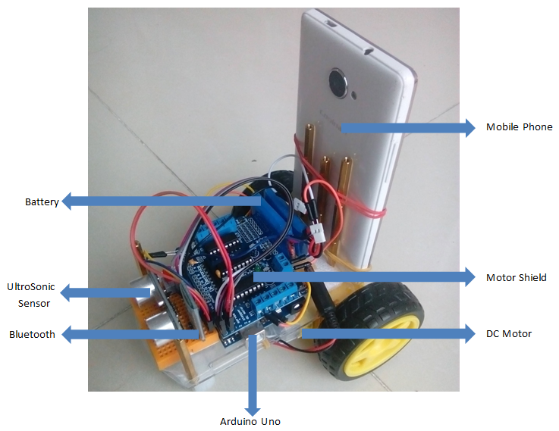
准备过程
在淘宝上购买器材
研究老师的ppt
研究淘宝上的教程
【2轮小车 两轮智能小车底盘/机器人/寻迹小车/避/壁障/套件/带码盘】，复制这条信息￥lVHq04BxRP5￥后打开👉手机淘宝👈
研究arduino论坛上的高手的教程

Slide 4
遇到的问题
没有面包板、杜邦线和面包线(国庆期间不发货。。。)
找其他小组借到了开始组装
网购的小车板子和马达固定板的尺寸不匹配
测量后用裁纸刀手工调整
轮子大小不一致，左右马达转速不一样
由于我们准备了两套小车的材料，所以我们重复测试了四个轮子的尺寸，找了与马达最合适的两个轮子，可以减缓小车的偏离

Slide 5
遇到的问题
UNO板和电机驱动马达板的接线
参考文献
http://blog.csdn.net/keysking/article/details/54783046
http://www.cnblogs.com/rayray/p/3157601.html
代码上传出现问题
一位队友的电脑安装不了UNO板的驱动，换了一台电脑
在调试之后，重新拷代码时由于0-1口已经接上了杜邦线，占用了数据传输，所以拆除这两个线解决了问题。

Slide 6
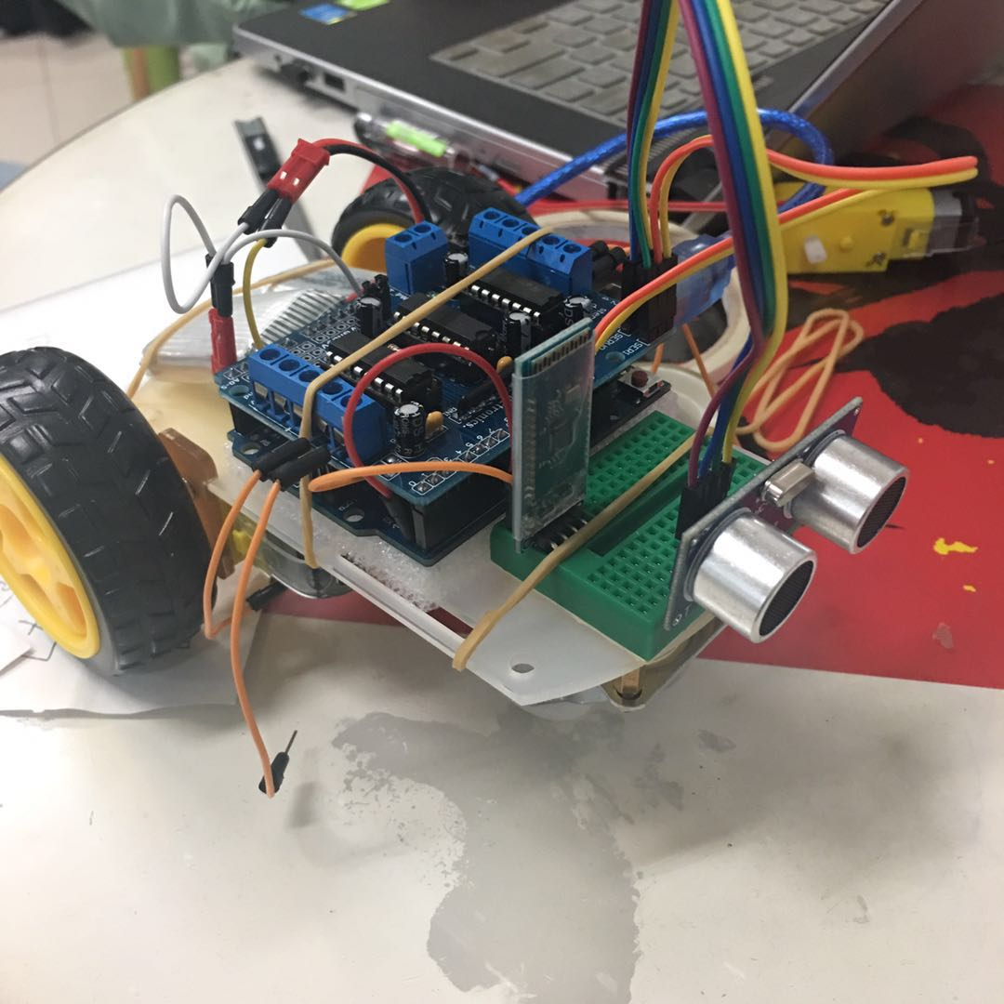
成果展示
目前，实现了手动控制和自动避障功能，请看视频

Slide 7
特别鸣谢！
王湘博小组倾情借用面包板
李雅娴小组倾情借用杜邦线并提供安装指导

Slide 8
谢谢！
王诗俊 廖钰蕾 孟妍廷 刘笑

